Slide 1
Arrancamos con HTML !

Slide 2
¿Qué es HTML ?
HTML, sigla en inglés de HyperText Markup Language (lenguaje de marcas de hipertexto), hace referencia al lenguaje de marcado para la elaboración de páginas web. Tiene una estructura jerárquica.

Slide 3
Etiquetas y Atributos

Slide 4
Etiquetas
Las etiquetas HTML son fragmentos de texto rodeados por los símbolos < >, que tienen funciones y usos específicos. Por ejemplo “<p></p>” para delimitar un párrafo.
Notes:
En ingles los van a encontrar como “elements”

Slide 5
Tipos de etiquetas
Existen dos tipos de etiquetas: Las etiquetas abiertas y las cerradas. La principal diferencia entre los dos tipos es que una admiten contenido en su interior y las otras no.
Un ejemplo de etiqueta abierta sería: <br /> o <img /> Un ejemplo de etiqueta cerrada sería: <span></span> o <p></p>
Notes:
En ingles los van a encontrar como “elements”

Slide 6
Etiquetas básicas

Slide 7
HTML
El elemento HTML <html> representa la raíz de un documento HTML. El resto de elementos descienden de este elemento.

Slide 8
Head
El elemento HTML <head> provee información general (metadatos) acerca del documento, incluyendo su título y las hojas de estilos.

Slide 9
Body
El Elemento HTML <body> representa el contenido de un documento HTML. Sólo puede haber un elemento <body> en un documento.

Slide 10
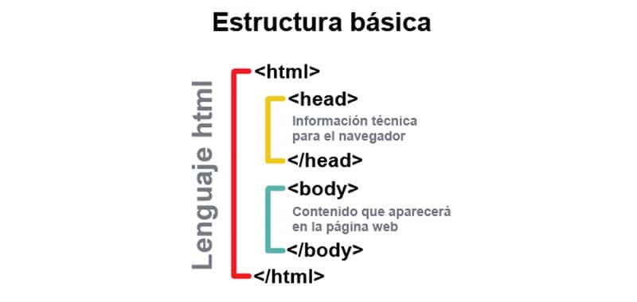

Slide 11
Title
El Elemento HTML <title> indica el título del documento. Es lo que luego se va a ver en la pestaña del navegador.

Slide 12
Encabezados
Los elementos de encabezado implementan seis niveles de encabezado del documento, <h1> es el más importante, y <h6>, el menos importante. Un elemento de encabezado describe brevemente el tema de la sección que presenta.

Slide 13
Span
El elemento HTML <span> es un contenedor en línea. Sirve para aplicar estilo al texto o agrupar elementos en línea.

Slide 14
Div
El elemento HTML <div> sirve para crear secciones o agrupar contenidos.

Slide 15


Slide 16
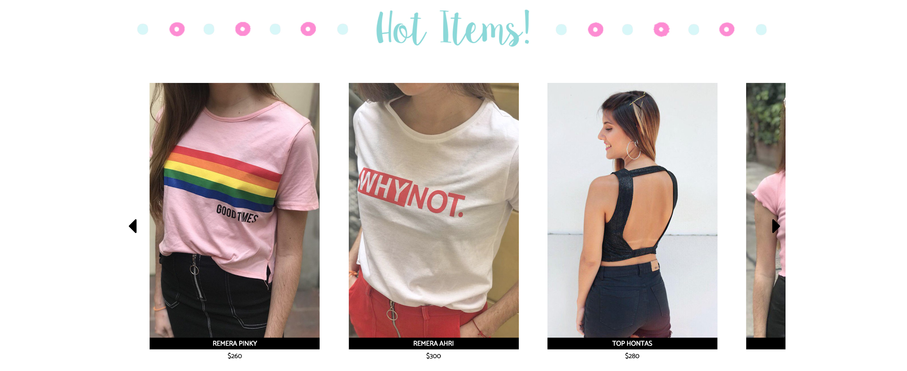

Slide 17
Y muchos más !
https://www.w3schools.com/tags/default.asp

Slide 18
Atributos
Los atributos son modificadores de comportamiento de las etiquetas y tienen impacto funcional sobre las mismas

Slide 19
Atributos globales
(https://www.w3schools.com/tags/ref_standardattributes.asp)

Slide 20
id
Especifica un identificador único al elemento

Slide 21
class
Especifica uno o más nombres de clase al elemento los cuales luego podrán ser relacionados en las hojas de estilo.

Slide 22
data-*
Se utiliza para guardar información dentro de un elemento

Slide 23
Atributos específicos
(value, src, checked, etc)

